Slide 1




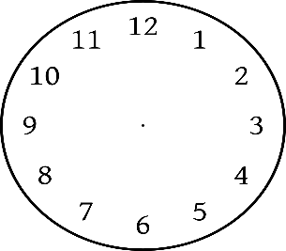
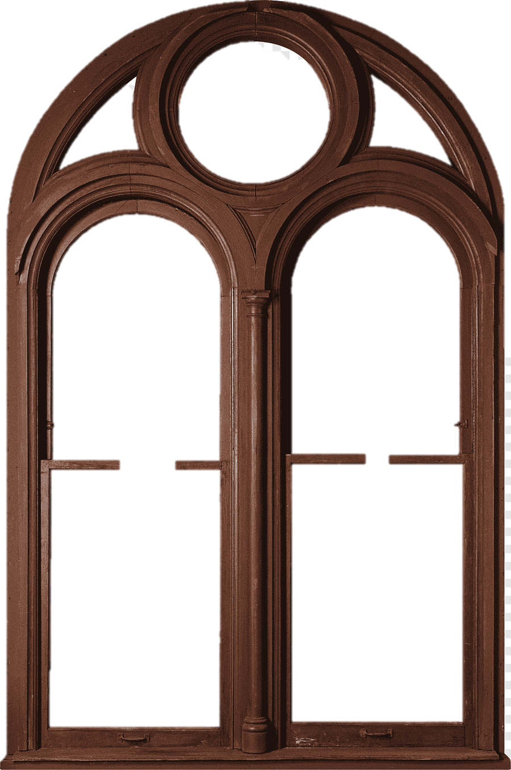



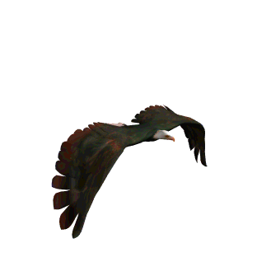



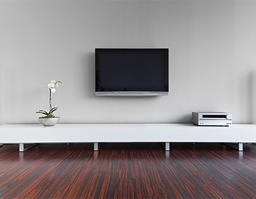
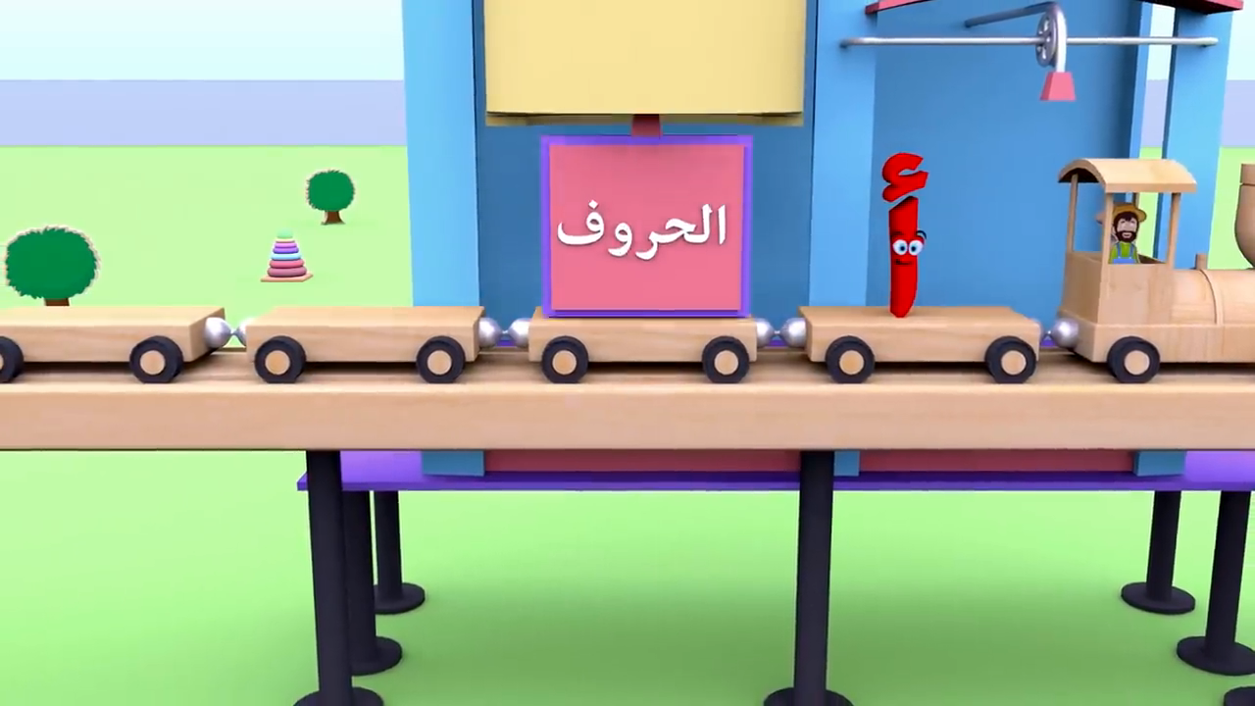

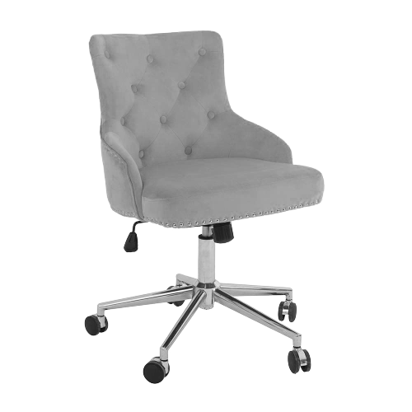


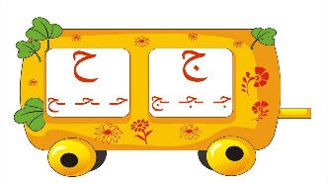
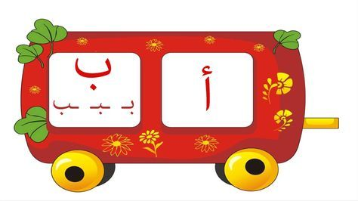

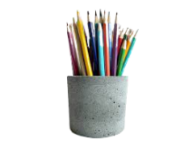

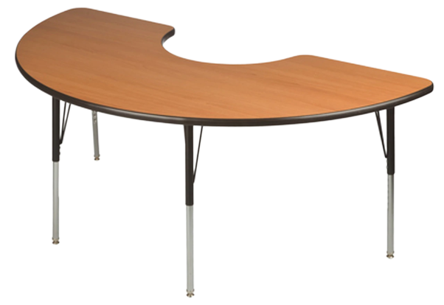


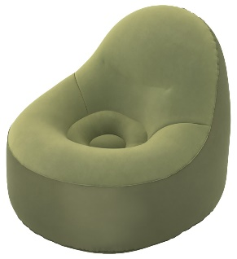















قوانين التعلم
الحضور والغياب
اليوم والتاريخ
النشيد الوطني
ركن القراءة
الروتين اليومي

Slide 2
اللغة العربية - الصف الأول
مـراجـعــة (3)
إعداد / أحلام فوزي
مدرسة الجوري

Slide 3


Slide 4

اليــوم : الثلاثاء
التاريخ : 20 إبريل 2021 م
8 رمضان 1442 هـ

Slide 5


الحضور والغياب

Slide 6


Slide 7
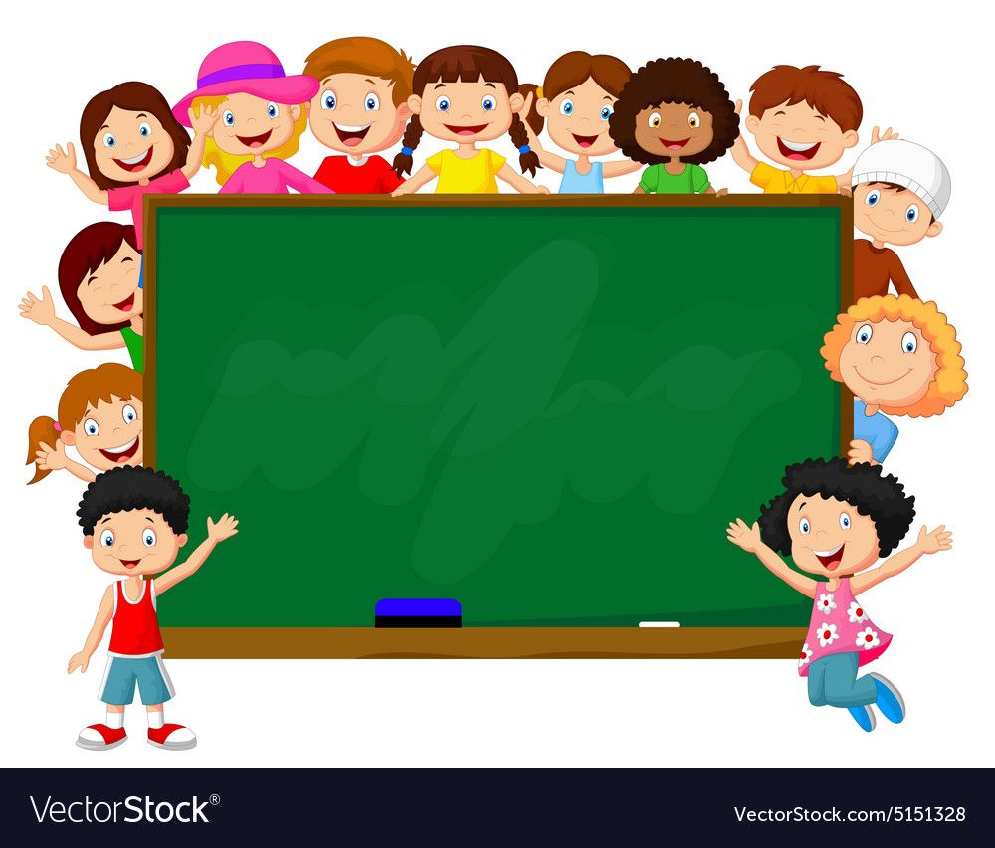
الـرّوتيـن اليـومي
القراءة والكتابة

Slide 8

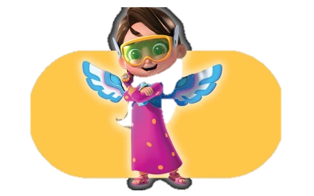
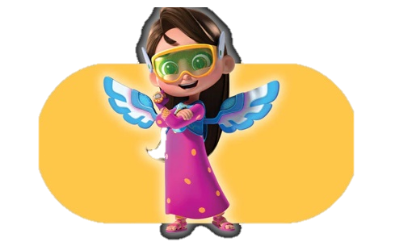
تَـلْعَـبُ
لَطيفَةُ
كُلّ
صَـباحٍ
في
الْحَديقَةِ
تَـلْعَـبُ
لَطيفَةُ
كُلّ
صَـباحٍ
في
تَـلْعَـبُ
لَطيفَةُ
كُلّ
صَـباحٍ
تَـلْعَـبُ
لَطيفَةُ
كُـلّ
تَـلْعَـبُ
لَطيفَةُ
تَـلْعَـبُ

Slide 9

نقرأ خلال دقيقة واحدة ..
مَرِضَتْ هُــدى مَرَضًا شَديدًا فَأَحْضَرَتْ صَديقاتها هِــدايَةُ وهِــنْدُ وهَــديلُ هَـدِيّةً لهـا ، وَذَهَـبْنَ لِعِيادَتِها في الْمُسْتَشْفى قالَتْ هُـدى : الْحَمْدُلله رَبّ الْعالَمين .

Slide 10

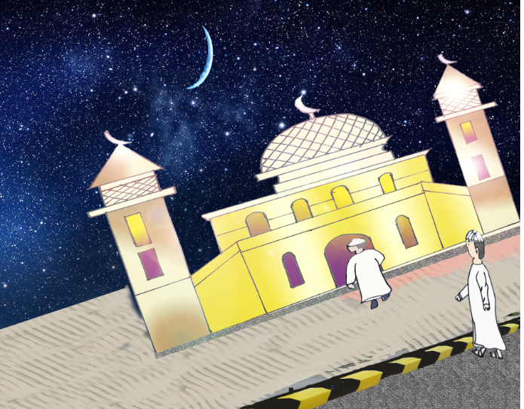
أُعَـبّرُ عن الصورة بكتابة جملة مفيدة مع مراعاة قواعد الكتابة الصحيحة والخط والإملاء :
1..............................................................
2..............................................................

Slide 11
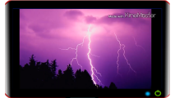












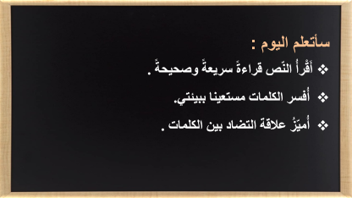



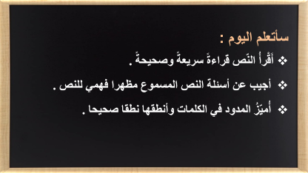
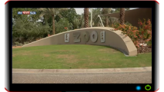
بطاقة الخروج
الفهم والاستيعاب
الواجب المنزلي
التهيئة الحافزة
الجلسة القرائية

Slide 12
سأتعلم اليوم :
أَقْرأُ النّص قراءةً سريعةً وصحيحةً .
أجيب عن أسئلة النص المسموع مظهرا فهمي للنص .
أُميّزُ المدود في الكلمات وأنطقها نطقا صحيحا .

Slide 13
التّهيئة الحافزة
مقطع قصير لصوت الريح والرعد والبرق

Slide 14

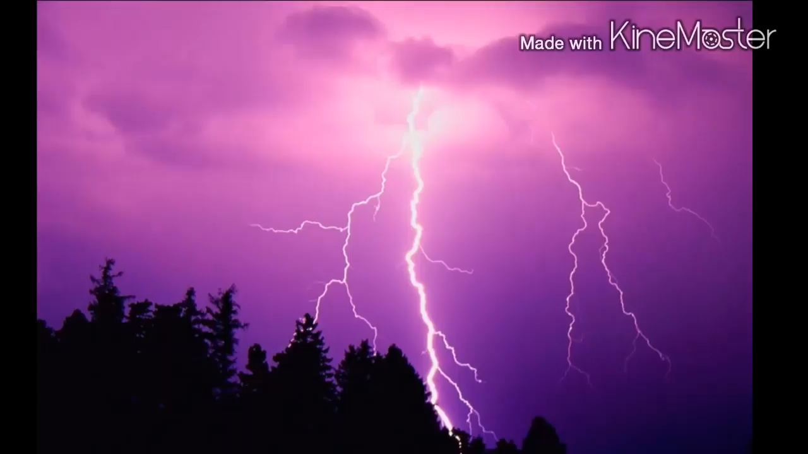

Slide 15
الجلسة القرائية
النّص القرائي/ الريح في الخارج

Slide 16
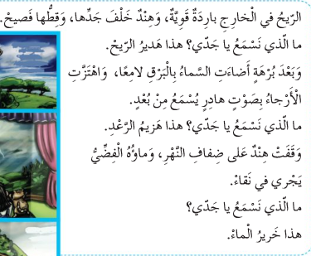

Slide 17

1. أجب شفويًا:
كيف كانت الريح في الخارج؟
ماذا سألت هند جدها ؟
أين تقف هند ؟
ما لون ماء النهـر ؟
ماذا تسمي صوت الرعد؟

Slide 18
الـفهم والاستـيعـاب
أنشطة كتاب الطّالب

Slide 19
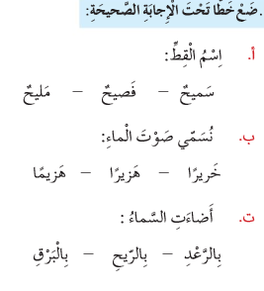

Slide 20

تَقِفُ
جَدَّها
هِنْـدٌ
بِجانِبِ

Slide 21
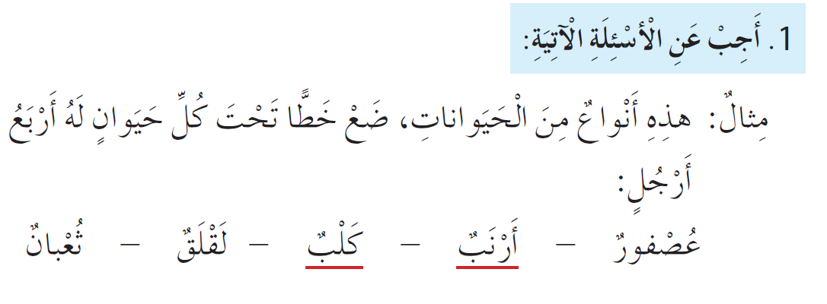
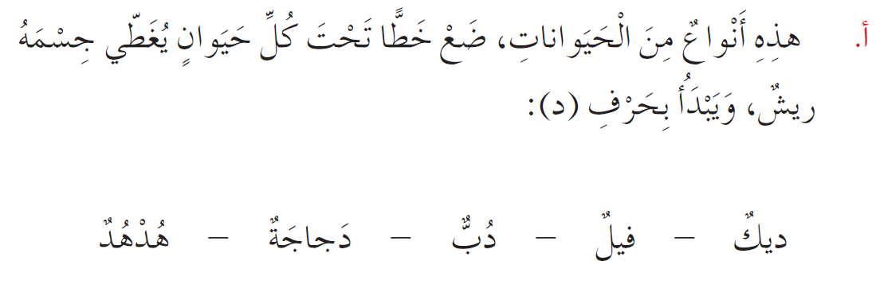
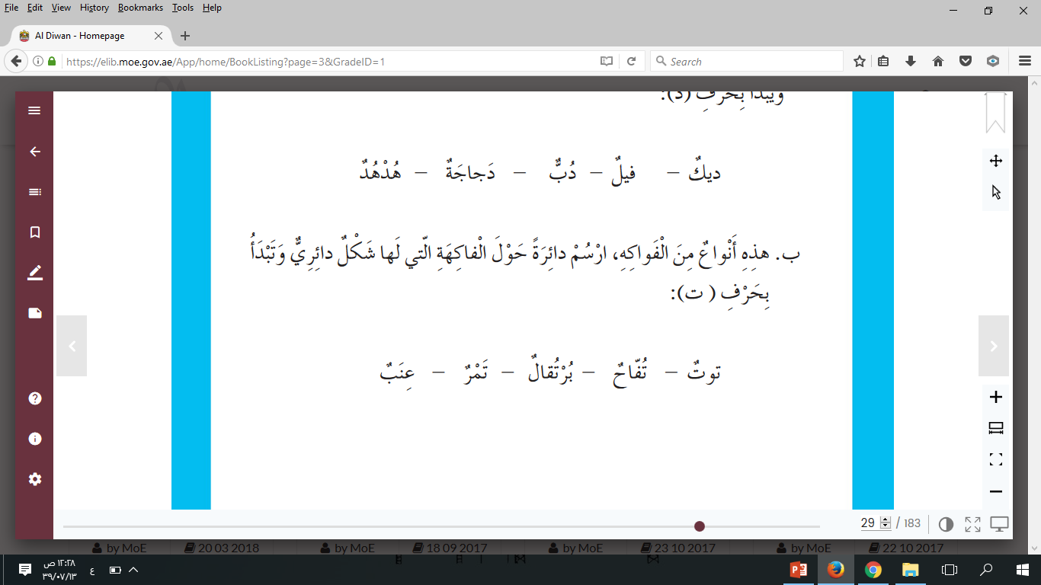

Slide 22
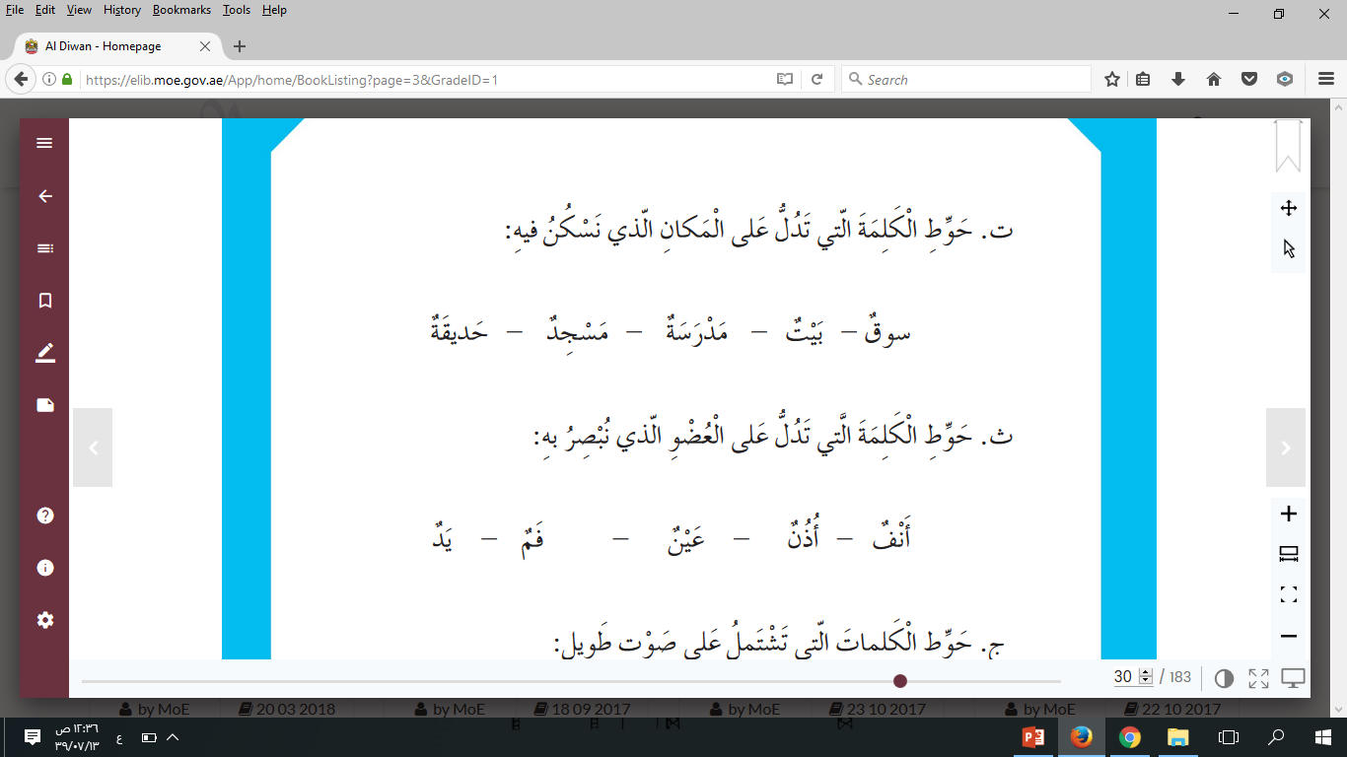
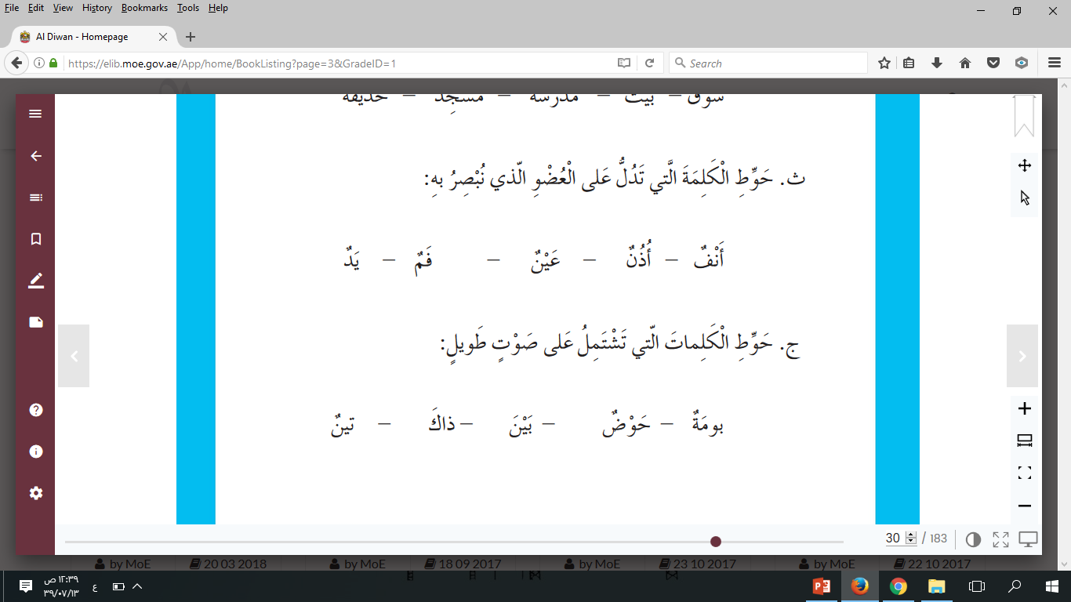

Slide 23
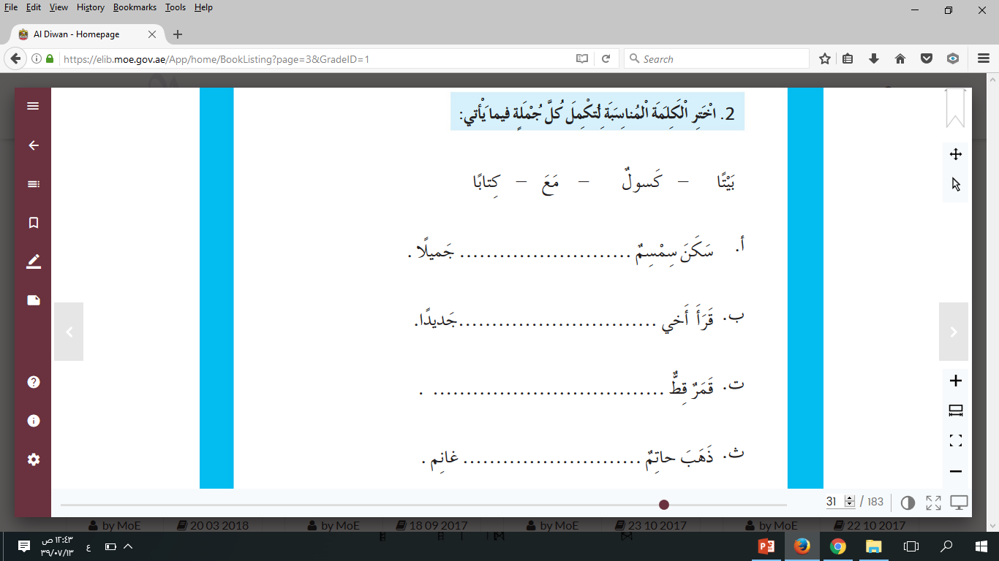
بَـيْـتاً
كِـتـابـاً
كَـسـولٌ
مَــعَ

Slide 24
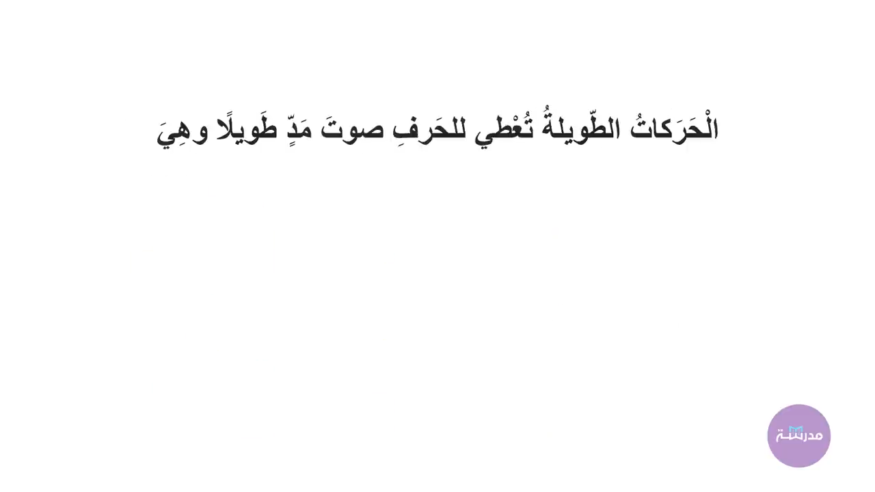

الحركات الطويلة

Slide 25
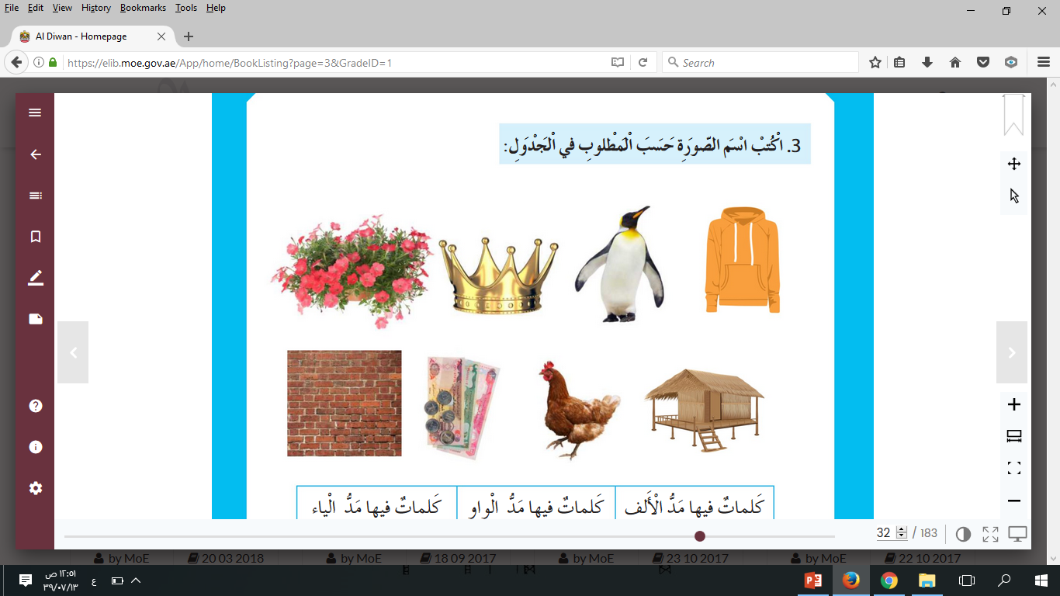
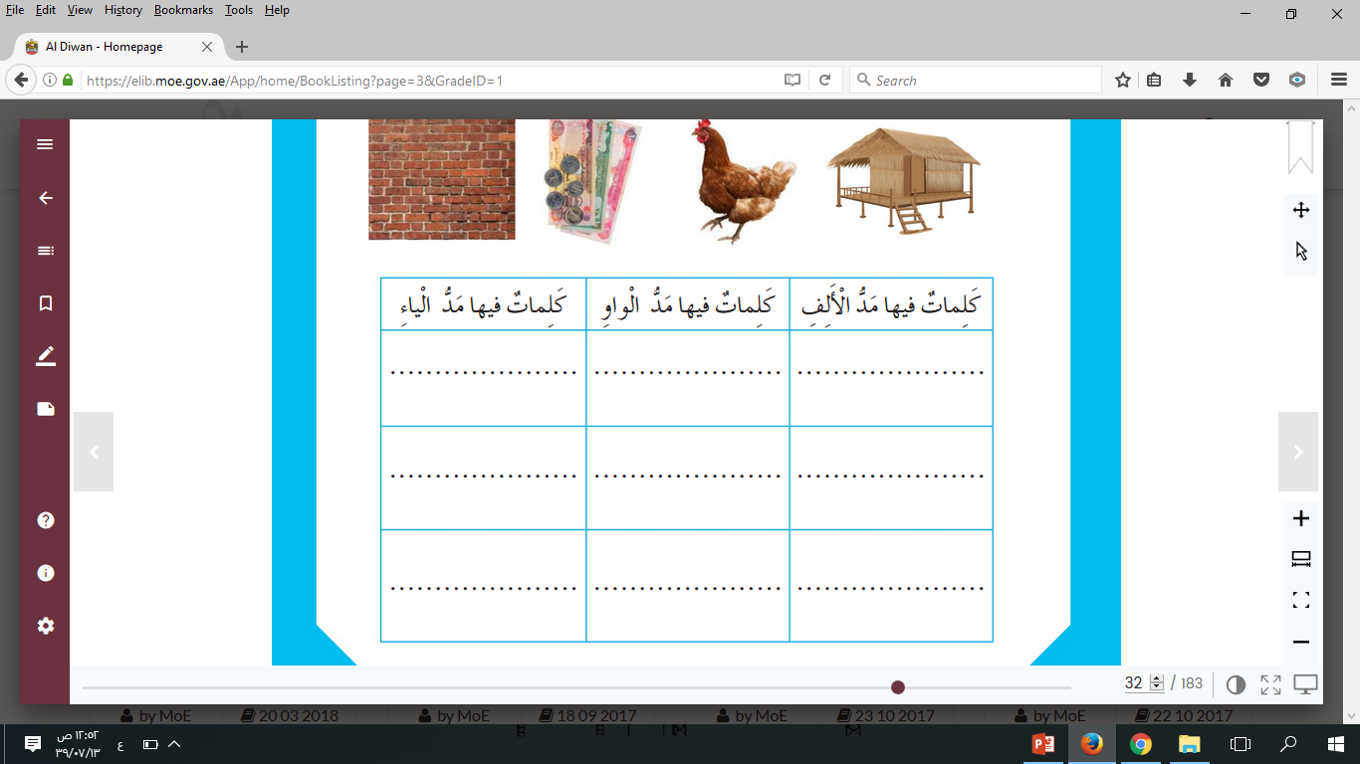
قَـمـيـصُ
زُهور
تـاجٌ
بِـطْـريـقُ
كـوخُ
دَجاجَـةُ
نُـقـود
جِـدار

Slide 26
بطاقة الخروج

Slide 27
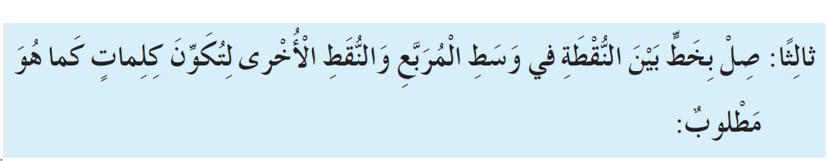
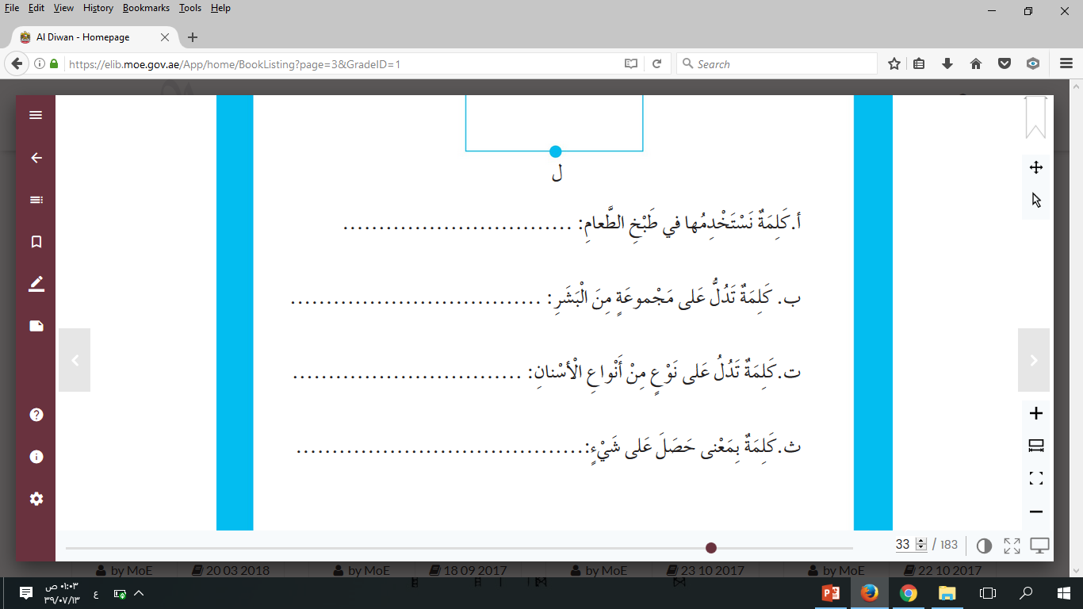
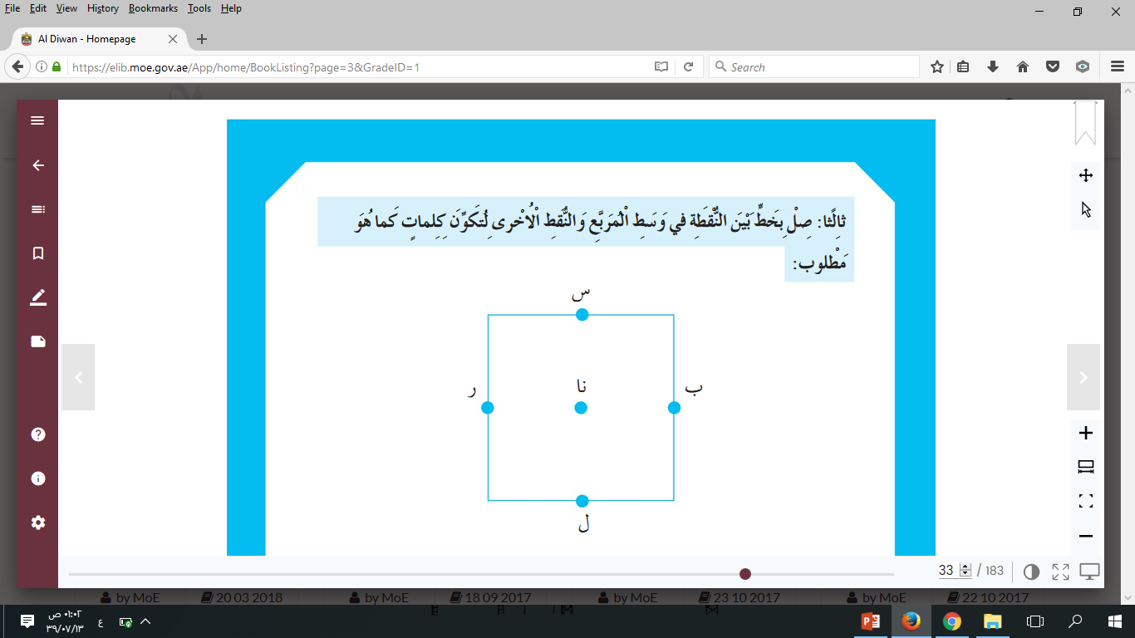
نــارُ
نــاسُ
نــابُ
نــالَ

Slide 28
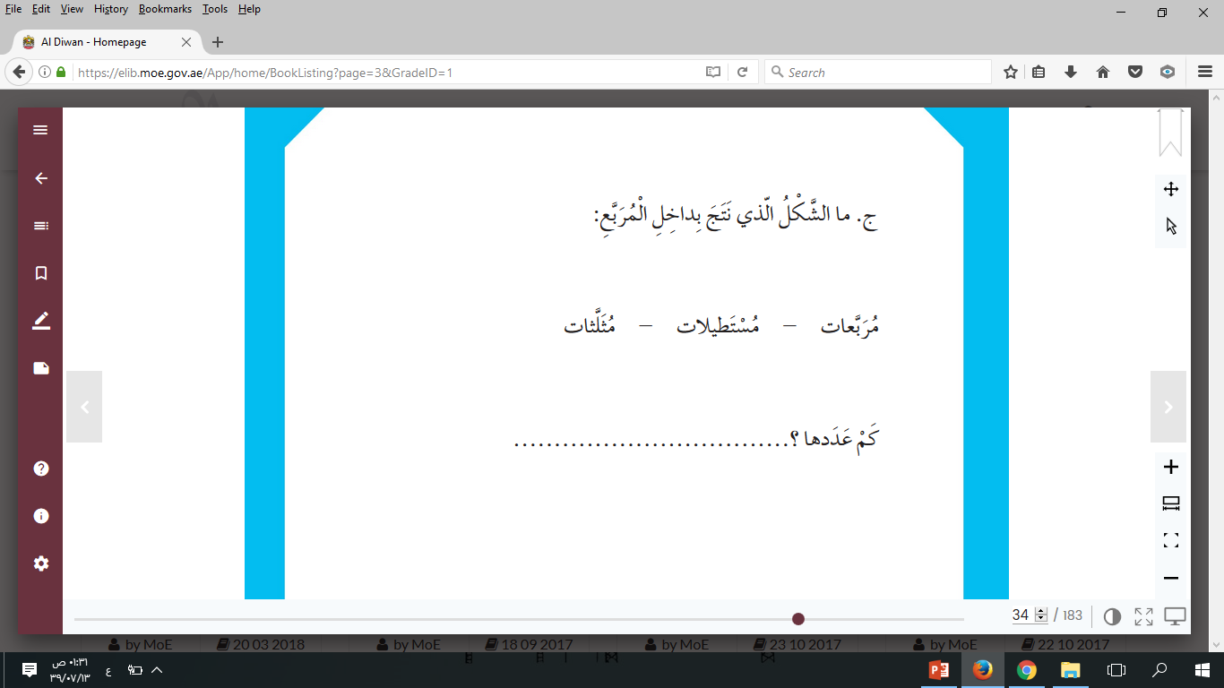
أرْبَـع مُرَبعات

Slide 29
الواجب المنزلي
استطلاع رأي الطّلبة

Slide 30

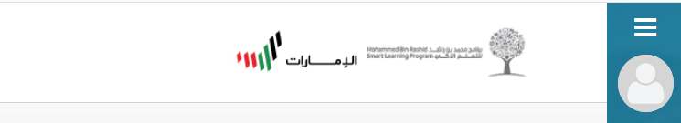
قراءة قصّة من منصّة نهلة وناهل .
استطلاع رأي الطلبة
استطلاع على LMS / أعجبني ، لم يعجبني

Slide 31
إلى اللقاء في الحصة القادمة

